Slide 1
Einführung CO₂–Mineralisierung
Finn-Erik Digulla
Center for Environmental Systems Research
Universität Kassel
05.05.2022

Slide 2
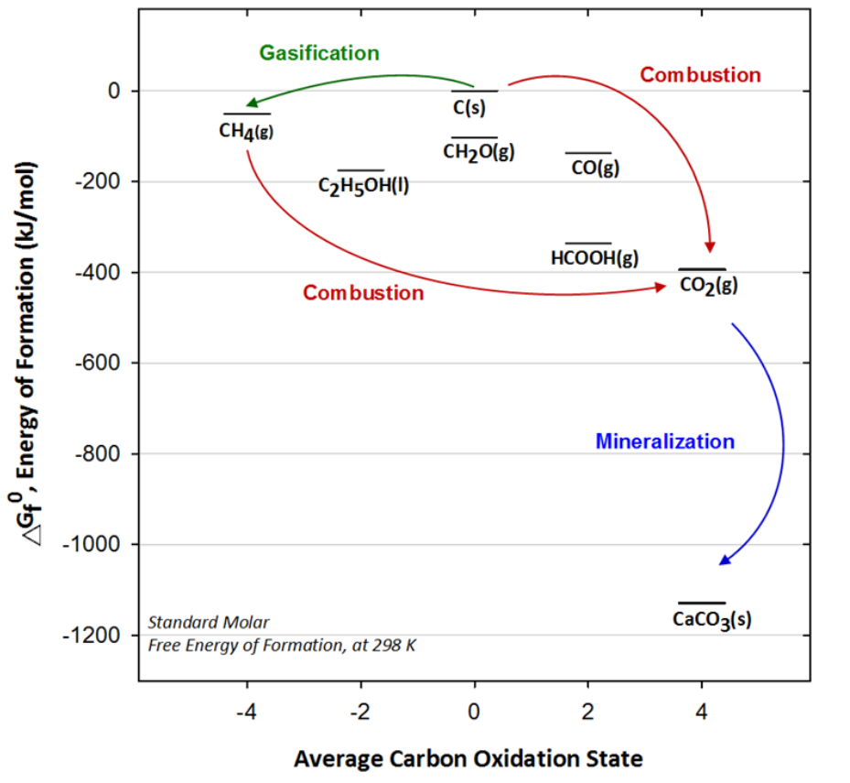
Mineralisierung Allgemein
M_{x}O + CO₂
M_{x}CO₃
Reaktion exergon und exotherm, aber kinetisch gehemmt
Beschleunigung möglich durch mechanische, thermische oder chemische Aktivierung
MgCO₃/CaCO₃ stabil bis 350 °C/800 °C
0.3 Gt CO₂/a durch natürliche Mineralisierung
Pan et al. (2015)

Slide 3
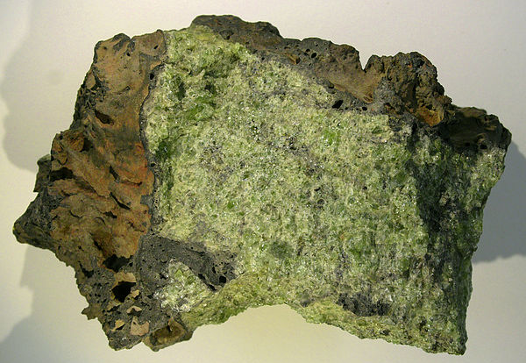
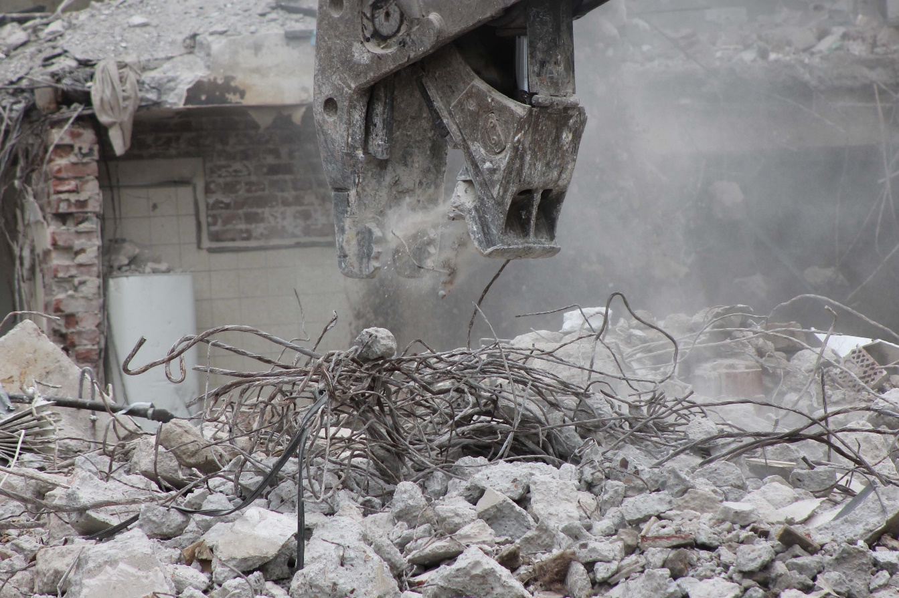
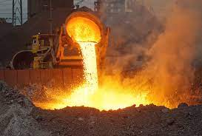
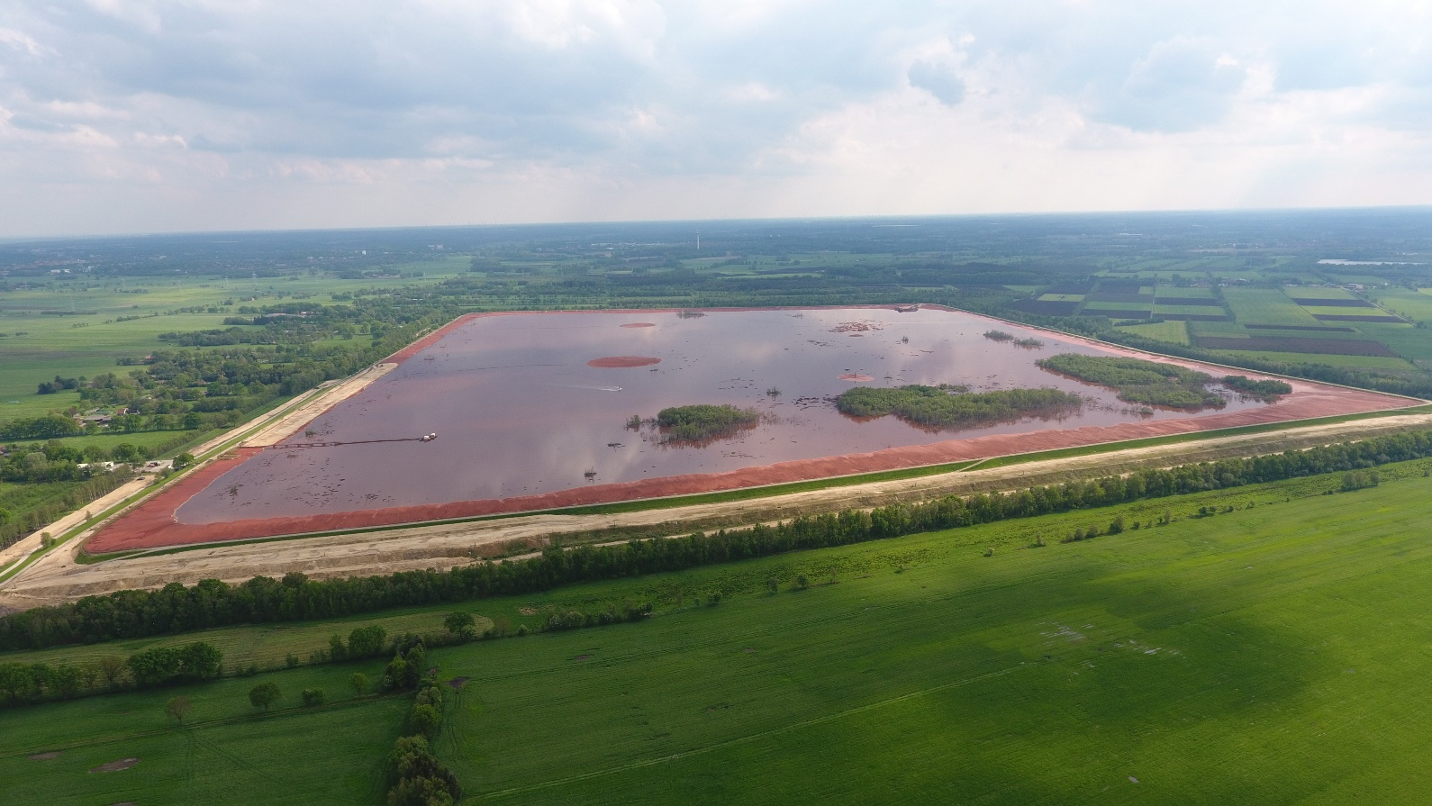
Ausgangstoffe
https://upload.wikimedia.org/wikipedia/commons/thumb/e/e6/Olivin-mt-erebus_hg.jpg/1200px-Olivin-mt-erebus_hg.jpg
https://www.kommunalclick24.de/wp-content/uploads/2018/12/KBD1812-SPU-Fraunhofer2.jpg
Mineralien
„unbegrenzt“ verfügbar
höherer Transport-/Abbauaufwand
Aktivierung notwendig
Eingriff in Naturräume
Industrieabfälle
begrenzte Verfügbarkeit
mögliche Schadstoffe
Produktion in Industrienähe
höhere Reaktivität
möglicher „Wegbereiter“
https://www.umweltwirtschaft.com/news/abfallwirtschaft-und-recycling/Nebenprodukte-der -Stahlproduktion-bei-Baustoffen-Einsatz-von-Schlacken-nicht-erschweren-25028
https://de.wikipedia.org/wiki/Rotschlamm#/media/Datei:Red_Mud_near_Stade_in_Germany.jpg

Slide 4
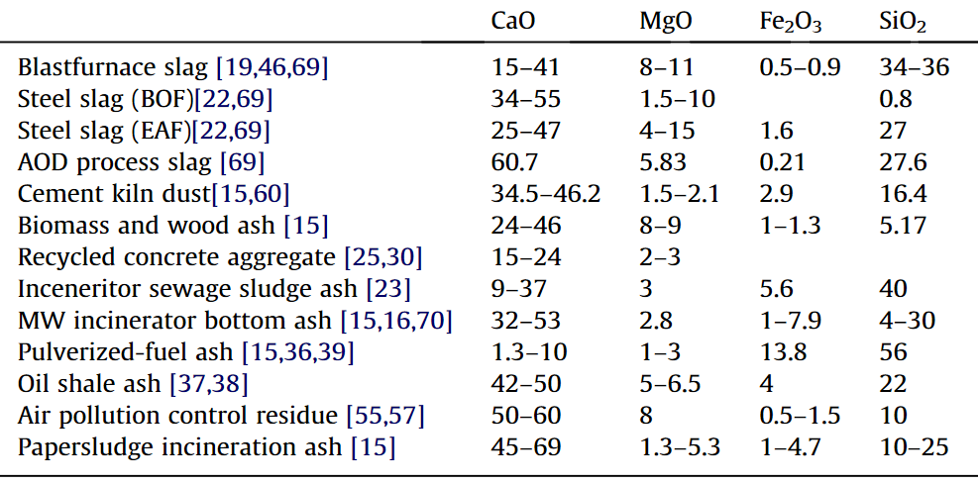
Ausgangstoffe
Sanna et al. (2012)

Slide 5
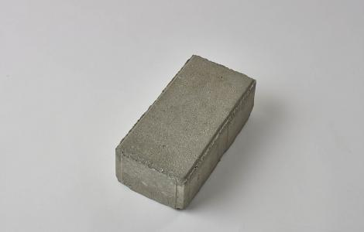
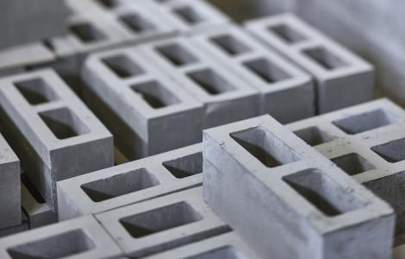
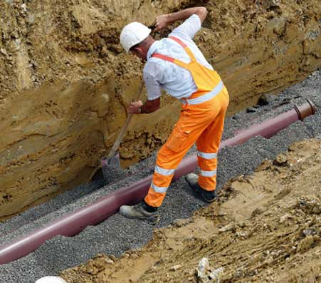
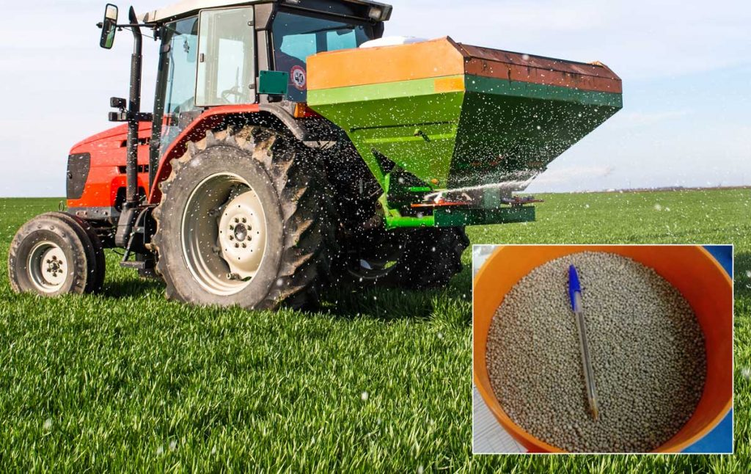
Produkte
https://www.orbix.be/en/technologies/carbonation
https://www.orbix.be/en/technologies/cabonation
Gesteinskörnungen
Düngemittel
Baustoffe
Carbonate
Zementersatzstoffe
https://c8s.co.uk/fertiliser-agricultural-products/
https://c8s.co.uk/construction-products/

Slide 6
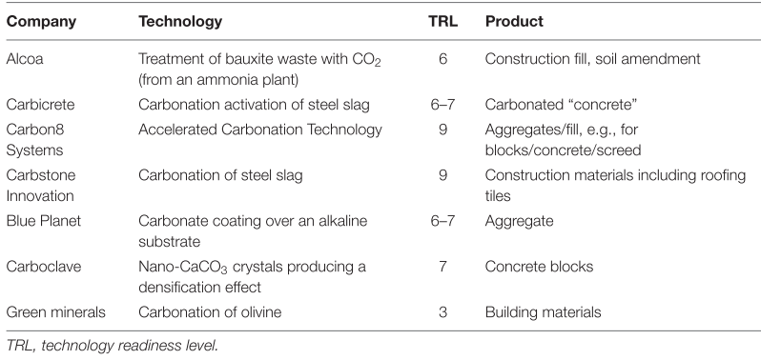
Produkte
Hills et al. (2020)

Slide 7
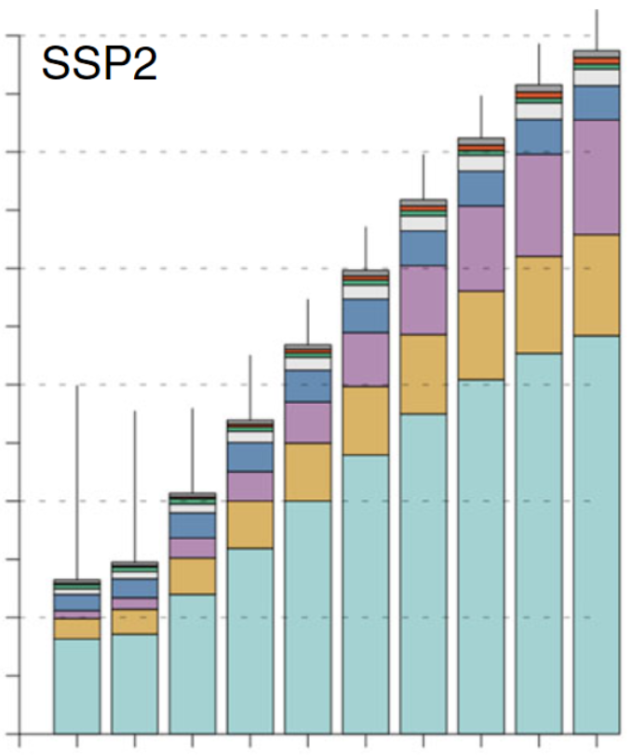
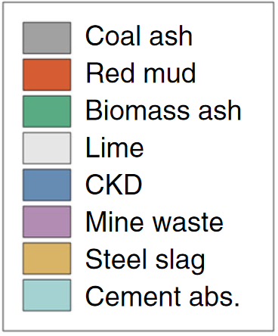
Potential Mineralisierung Abfallstoffe
DE: Fixierung von bis zu 10 Mt CO₂ / a möglich
indirekte Emissionsminderung durch Produkte
Verarbeitungsschritte können Emissionsminderung reduzieren
Renforth et al. (2019)

Slide 8
Vielen Dank für Ihre Aufmerksamkeit!

